Slide 1
Настройка параметров безопасности и запуск редактора VBA
Для поддержки возможности выполнения разработанных на VBA программ в среде MS Excel прежде всего нужно осуществить настройку параметров безопасности макросов.
Изменить параметры безопасности макросов можно в разделе центра управления безопасности MS Excel. Получить доступ к параметрам безопасности макросов можно несколькими способами.

Slide 2
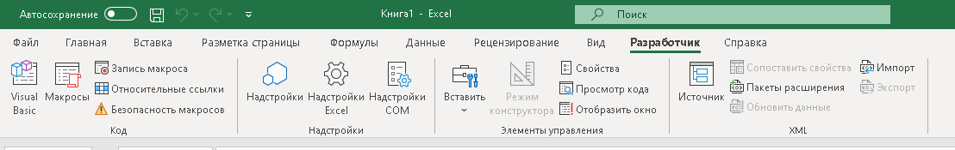
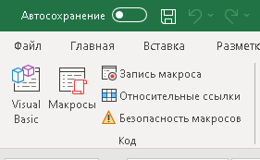
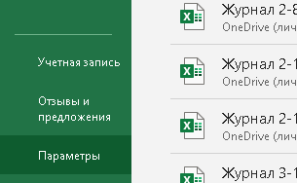
1-й способ. Используется вкладка разработчик
В группе Код на вкладке Разработчик нажмите кнопку Безопасность макросов
Замечание: если вкладка Разработчик не отображается, то на вкладке Файл выберите пункт Параметры.

Slide 3
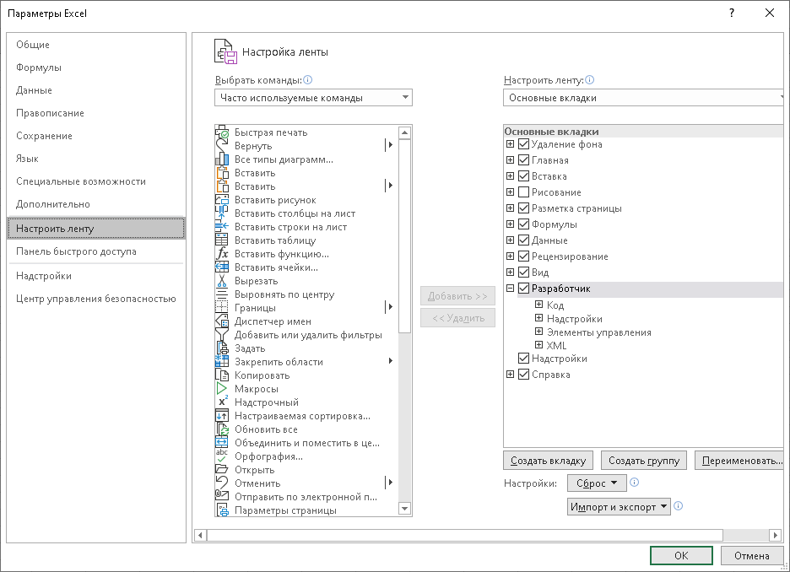
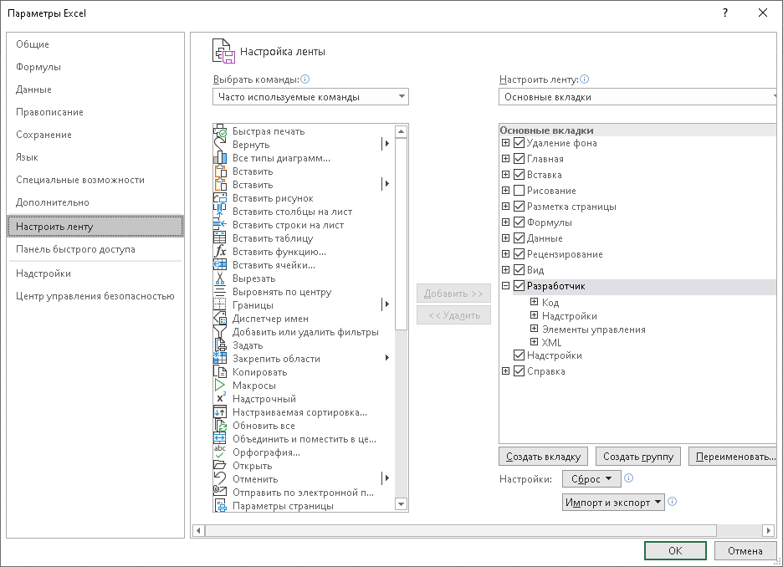
1-й способ. Используется вкладка разработчик
Затем в открывшемся окне на левой панели выберите категорию Настройка ленты. Наконец, на правой панели этого окна установите флажок Разработчик в разделе Основные вкладки и нажмите кнопку ОК

Slide 4
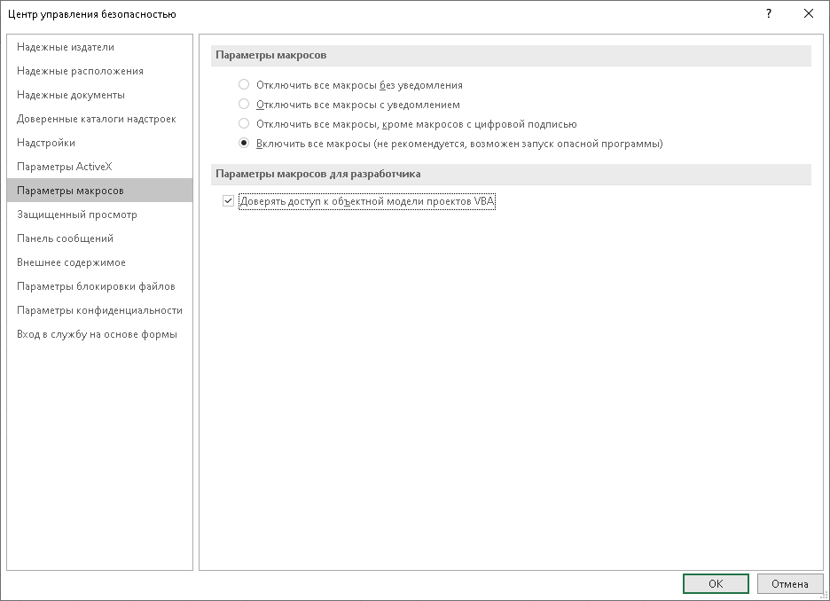
1-й способ. Используется вкладка разработчик
В категории Параметры макросов (разделы Параметры макросов и Параметры макросов для разработчиков) окна Центр управления безопасностью осуществите следующее.
Выберите параметр «Включить все макросы (не рекомендуется, возможен запуск опасной программы)». Следует заметить, что нужно соблюдать осторожность, так как в этом случае компьютер становится уязвимым для потенциально опасного кода
Установите флажок «Доверять к объектной модели проектов VBA». Этот параметр предназначен для разработчиков и используется для запрещения или разрешения программного доступа к объектной модели VBA

Slide 5
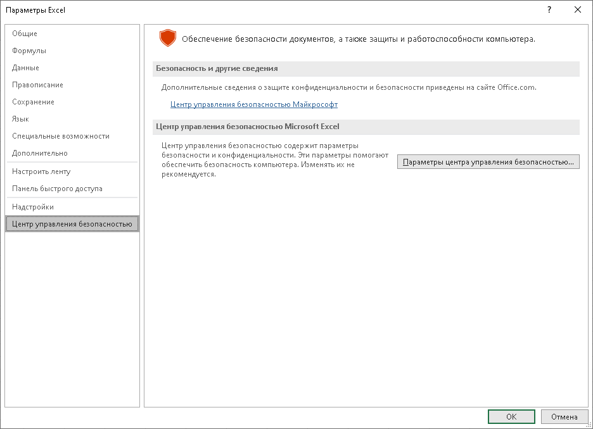
2-й способ. Используется Диалоговое окно Параметры Excel
На вкладке Файл выберите пункт Параметры. Затем в открывшемся окне на левой панели выберите категорию Центр управления безопасностью
В категории Центр управления безопасностью нажмите на кнопку Параметры центра управления безопасностью

Slide 6
2-й способ. Используется Диалоговое окно Параметры Excel
В категории Параметры макросов в разделе Параметры макросов выберите нужную область безопасности, как это описано в п.2 первого способа

Slide 7
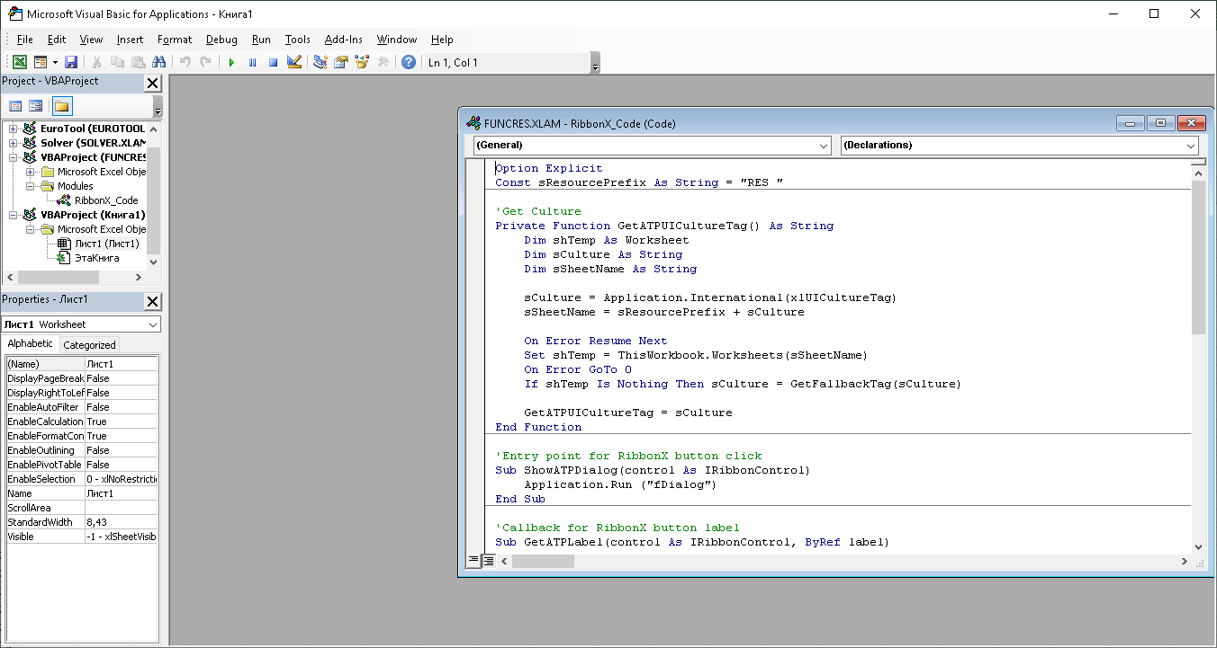
Запуск редактора VBA
Переход в редактор VBE из приложения MS Excel осуществляется одним из способов:
Щелкнуть на кнопке Visual Basic вкладки меню Разработчик;
нажать комбинацию клавиш <Alt+F11>
В любом случае запустится редактор VBE

Slide 8
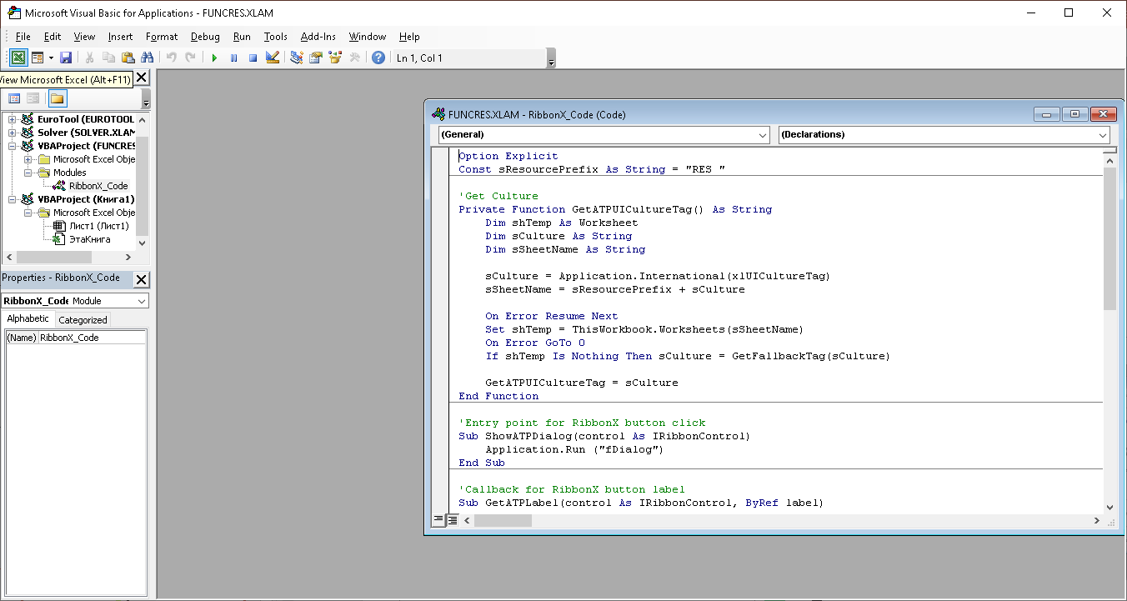
ОКНА VBA
Язык VBE состоит из ряда элементов. Это набор меню, панелей инструментов и окон, которые используются при создании программ. Для возврата в рабочую книгу, не закрывая редактора, можно использовать кнопку или панель задач.

Slide 9
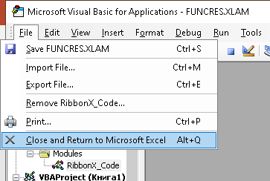
ОКНА VBA
Главное окно обычно занимает весь экран. В окне имеются строка заголовка, меню и панель инструментов. В строке заголовка выводится имя текущей рабочей книги. В этом окне располагаются все другие окна. Для выхода из редактора VBA и возврата в рабочую книгу закройте главное окно или выберите команду меню File → Close and Return to Microsoft Excel (Файл → Закрыть и вернуться в Microsoft Excel )

Slide 10
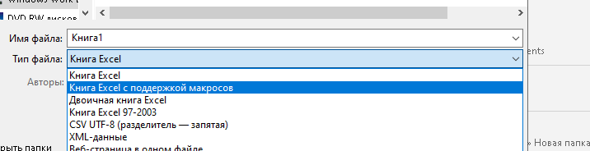
ОКНА VBA
Приложение, созданное на VBA, состоит из модулей. Модули бывают различных типов: модули форм, стандартные модули и модули класса. Каждый модуль представляет собой набор описаний и процедур. Совокупность модулей называется проектом. Модули чаще всего сохраняются в файле рабочей книги. При этом, для того чтобы проект сохранился вместе с разработанными на VBA модулями и формами, нужно в MS Excel, начиная с версии 2000, файл рабочей книги сохранять с поддержкой макросов (*.xlsm)

Slide 11
ОКНА VBA
Существует также возможность сохранить модули в виде отдельных файлов и затем добавлять их в другие проекты. Для этого используются команды File →Export File (Файл → Экспорт файла) и File →Import File (Файл → Импорт файла). При импорте в проект добавляется копия файла.

Slide 12
Строка меню
Строка меню (главное меню) содержит все команды, используемые в среде разработки VBA для создания приложений. Здесь есть пункты меню как стандартные, присущие большинству окон Windows (File, Edit, View, Windows, Help), так и специальные, предназначенные для разработки, запуска или отладки создаваемого приложения (Run, Debug). Кроме того, выполнение многих команд меню дублируется комбинацией клавиш.

Slide 13

Панель инструментов
Стандартная панель инструментов Standard содержит кнопки – аналоги часто используемых основных команд меню. С ее помощью можно выполнить разнообразный набор действий, которые реализованы в пунктах меню File (Файле), Project (Проект), Run(Запуск), Debug(Отладка). Данная панель, как правило, находится под строкой Меню.

Slide 14
Окно Проекта
В окне проекта (Project Explorer) отображаются иерархические структуры всех открытых в данный момент в Excel рабочих книг. Каждая рабочая книга является проектом. Открытие в данный момент проекты являются вершинами иерархических структур, а в качестве ветвей структур выступают составные части проектов (например, модули, формы).

Slide 15
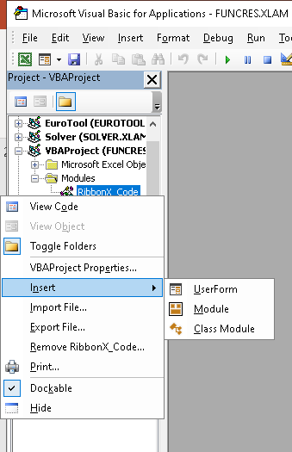
Окно Проекта
В любом проекте автоматически создается модуль для каждого рабочего листа и рабочей книги в целом. При записи макроса к проекту добавляется стандартный модуль, содержащий текст макроса. Другие модули добавляет разработчик, используя команды меню Insert (Вставка). Можно также применять контекстное меню.

Slide 16
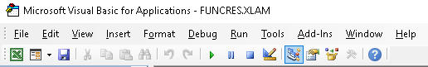
Окно Проекта
Используя окно проекта, легко перейти от одного модуля к другому. Для этого достаточно выполнить двойной щелчок на имени нужного модуля. В верхней части окна имеются три кнопки: View Code (Программа), View Object (Объект) и Toggle Folders (Папки), предназначенные для выполнения следующих действий: просмотр и редактирование программы выбранного модуля, просмотр объектов выделенного модуля и переключение между режимами отображения компонентов проекта. ,Для просмотра, удаления, сохранения и добавления отдельных частей проекта удобно использовать контекстное меню выделенного элемента проекта. Открыть окно проекта можно с помощью команды View → Project Explorer (Вид → Окно проекта) или инструмента

Slide 17
Окно Кода
Программный код, или просто код, - это список инструкций, написанных на языке программирования VBA (текст программы). Для создания, просмотра и редактирования текста программы используется окно кода. Это окно реализует возможности простейшего текстового редактора.

Slide 18
Окно Кода
Набор объектов
Набор событий
Вверху этого окна находятся два поля списка. Одно из них (левое) содержит набор объектов (например,, управляющие элементы, формы), а второе (правое) – набор событий для выбранного элемента. Первой строкой в списке объектов является General - раздел глобальных объявлений модуля.

Slide 19
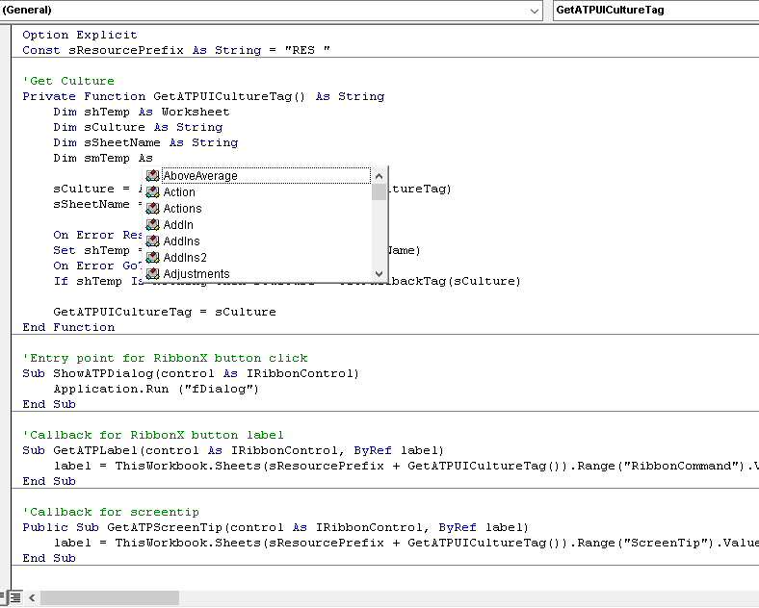
Окно Кода
Для ускорения работы интерпретатора VBE каждую введенную строку (после нажатия клавиши Enter) преобразует в промежуточный код. При обнаружении же синтактической ошибки сразу выдается диагностическое сообщение. Кроме того, при вводе многих свойств, методов, функций и процедур отображается синтактическая подсказка, что облегчает создание программ

Slide 20
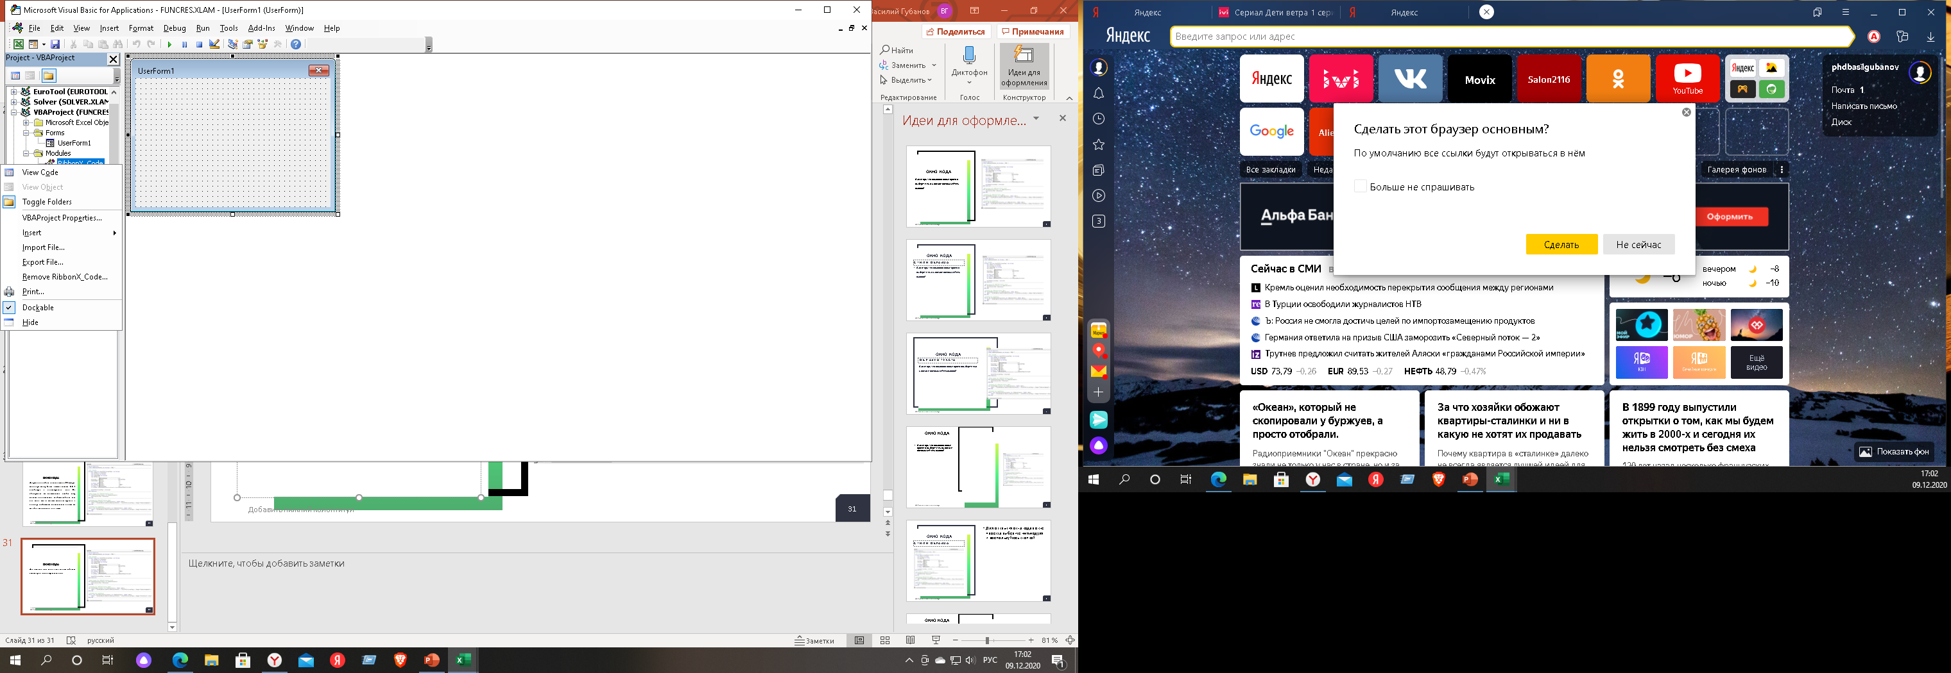
Окно Кода
Для открытия окна кода в окне проекта выберите имя модуля и воспользуйтесь кнопкой (View Code). Можно также выполнить команду меню View → Code (Вид → Программа) или команду контекстного меню View Code.

Slide 21
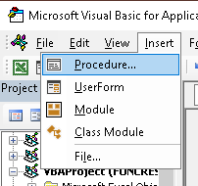
Окно Кода
Для создания заготовок процедур и функций удобно использовать команду меню Insert → Procedure (Вставка → Процедура)

Slide 22
Окно Кода
Переменные и типы данных обычно описываются в начале модуля(до процедур). В зависимости от настройки VBA может либо требовать, либо не требовать предварительного объявления переменных. Если поместить в первой строке оператор Option Explicit, то будет включен режим когда все используемые переменные должны быть предварительно объявлены.

Slide 23
Окно Кода
Если процедура, функция или тип данных могут потребоваться в другом проекте, то их лучше разместить не в модуле формы, а в отдельном модуле, не связанном с формой (стандартном модуле). Такие модули добавляются к проекту командой Insert → Module (Вставка → Модуль).

Slide 24
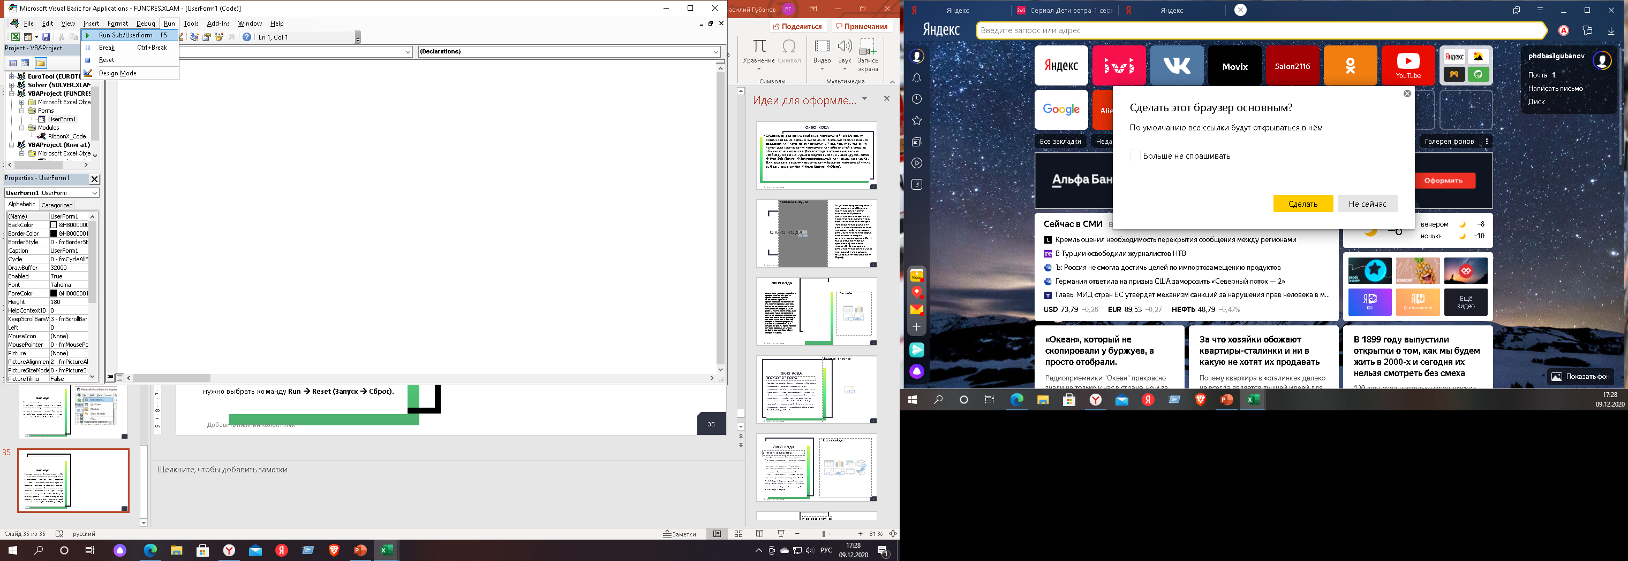

Окно Кода
Существуют два режима работы с программной на VBA: режим проектирования и режим выполнения. В режиме проектирования создается или изменяется программный код. Режим выполнения нужен для тестирования программы или работы с ней в качестве обычного пользователя. Для перехода в режим выполнения необходимо в окне нужного модуля выполнить команду меню Run → Run Sub (Запуск → Запуск программы) или нажать клавишу F5. Для возврата в режим проектирования (останов программы) нужно выбрать команду Run → Reset (Запуск → Сброс).

Slide 25
Контрольные вопросы
1. Каковы основные возможности Visual Basic Editor?
2. Как в MS Excel можно перейти в редактор VBE?
3. Как можно добавить модуль в проект?
4. Из каких элементов состоит редактор VBE?
5. Каковы режимы работы с программой в VBE и их назначение?
6. Что такое окно проекта?
7. Каково назначение и содержание стандартной панели инструментов?
8. Какие команды содержит строка меню?

Slide 26
Контрольные вопросы
9. Как включить режим работы обязательного предварительного объявления переменных?
10. Как открыть окно редактирования кода из окна проекта?
11. Как открыть окно проекта?
12. Из каких типов модулей может состоять созданное в VBA приложение?
13. Какие существуют способы изменения параметров безопасности?
14. Какие параметры безопасности нужно установить для работы с макросами?

Slide 27
Контрольные вопросы
15. С каким расширением рекомендуется сохранять файлы рабочей книги с разработанными на VBA модулями?

